Slide 1
0
4
Virscend 大學
Affordable. Accessible.
WASC 認證, STEM 課程
16490 Bake Pkwy Suite 100 Irvine, CA 92618
+1 (949) 502-6252
admission@virscend.edu

Slide 2
介紹 Virscend 大學
01
目錄
02
為什麼需要 MBA 學位
03
在校學生簡介
歷屆校友簡介
04
05
我們的 MBA 課程
我們的獎學金項目
06
與其他 MBA 課程的比較
07
2

Slide 3
我們的使命
用創新理念和商業智慧激勵學生，幫助他們在充滿活力的全球環境中脫穎而出。
3

Slide 4
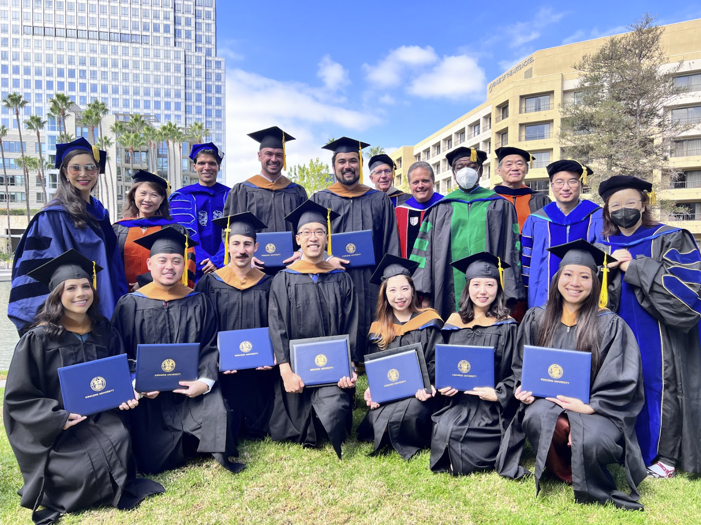
WASC 認證
Virscend 大學通過了 WASC 高級學院之大學委員會 (WSCUC) 的認證，地址為 1080 Marina Village Parkway, Suite 500, Alameda, CA 94501, 510.748.9001。
同等認證院校，例如斯坦福大學、加州大學伯克利分校和加州大學洛杉磯分校。
更多學位項目即將推出
酒店科技管理碩士
商業智能碩士
工商管理博士

Slide 5
為什麼需要 MBA？
打造卓越自我——
工商管理碩士！
通過獲得碩士學位，
實現薪資的提升
改變職業道路或
獲得更好的工作機會
學習更多管理技能，
在實踐中更好地發揮
培養創新的思考模式，
開啟自己的創業之旅
5

Slide 6
商業領域的就業增長
“
例如：預計從 2022 年到 2032 年，管理分析師的就業率將增長 10%，遠高於所有職業的平均增長速度。增速快於所有職業的平均水準，在這十年中，預計每年平均約有 92,900 個管理分析師職位空缺
“
Occupational Outlook Handbook
https://www.bls.gov/ooh/business-and-financial/management-analysts.htm
6
Notes:
https://www.bls.gov/ooh/business-and-financial/home.htm
Globalization, a growing economy, and a complex tax and regulatory environment are expected to continue to lead to strong demand for accountants and auditors. In addition, increasing usage of data and market research in order to understand customers and product demand, and to evaluate marketing strategies, will lead to growing demand for market research analysts.

Slide 7
相關職業及薪資
畢業之後準備迎接高需求的職業：
電腦和資訊系統經理 ($90,603 /year)
資訊安全分析師 ($79,750 /year)
運營研究分析師 ($85,403 /year)
數字行銷專家 ($58,485 /year)
財務經理 ($64,642 /year)
市場調研分析師 ($63,120 /year)
產品經理 ($64,387 /year)
產品行銷經理和品牌經理 ($64,241 /year)
Release Date: April 11, 2019
Information of average salary in Irvine ,CA from ZipRecruiter.
7

Slide 8
01
課程安排
為什麼選擇Virscend大學？
高性價比
02
項目亮點
03
8

Slide 9
課程安排
01
2年全日制課程。
十門課。
小班制課程。
絕佳的校園位置。
線上線下 7:00 p.m.-9:45 p.m.。
為什麼選擇Virscend大學？
高性價比
02
我們的課程價格比類似課程低75%。
整個項目的學費為25,880美元（包含10門課程的學費和4個學期的註冊費）。
項目亮點
STEM認證課程。
可以為國際學生發放I-20表格。
優質教學：所有教授來自于加州州立大學/加州大學。
小班教學，使得學生和教授之間有充分的個性化互動。
與時俱進的教學大綱。
03
9
Notes:
Instead of Updated Curriculum changed to The curriculum is relevant to market needs.

Slide 10
課程安排
01
2年全日制課程。
十門課。
小班制課程。
絕佳的校園位置。
線上線下 7:00 p.m.-9:45 p.m.。
高性價比
為什麼選擇Virscend
大學
02
我們的課程價格比類似課程低75%。
整個項目的學費為25,880美元（包括10門課程的學費和4個學期的註冊費）。
項目亮點
STEM認證課程。
可以為國際學生發放I-20表格。
優質教學：所有教授來自于加州州立大學/加州大學。
小班教學，使得學生和教授之間有充分的個性化互動。
與時俱進的教學大綱。
03
10
Notes:
Not saved.

Slide 11
課程安排
01
2年全日制課程。
十門課。
小班制課程。
絕佳的校園位置。
線上線下 7:00 p.m.-9:45 p.m.。
高性價比
為什麼選擇Virscend
大學
我們的課程價格比類似課程低75%。
整個項目的學費為25,880美元（包含10門課程的學費和4個學期的註冊費）。
02
項目亮點
STEM認證課程。
可以為國際學生發放I-20表格。
優質教學：所有教授來自于加州州立大學/加州大學。
小班教學，使得學生和教授之間有充分的個性化互動。
與時俱進的教學大綱。
03
11

Slide 12
我們的課程
Virscend University的MBA 項目包括以下10門課程，
可作為全日制學生在2年內完成。
財務管理 Financial Management
會計管理 Accounting Management
執行資訊系統 Management Information System
決策技術與統計學 Decision Technologies and Statistics
行銷管理 Marketing Management
數字行銷 Digital Marketing
Add Contents Title
資料庫管理 Database Management using SQL
資料分析 Data Analytics
戰略管理 Management Strategies
專案管理 Project Management
12

Slide 13
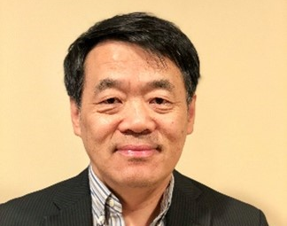
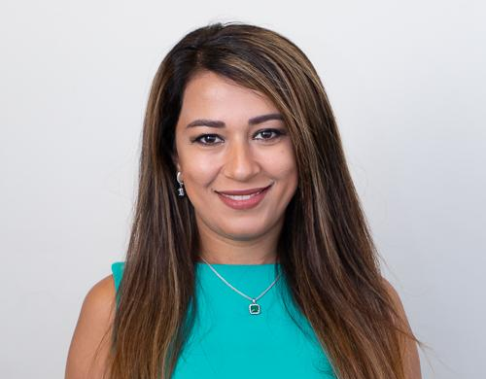
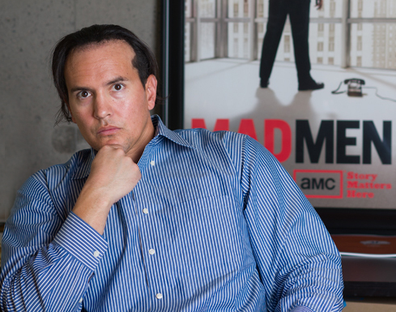
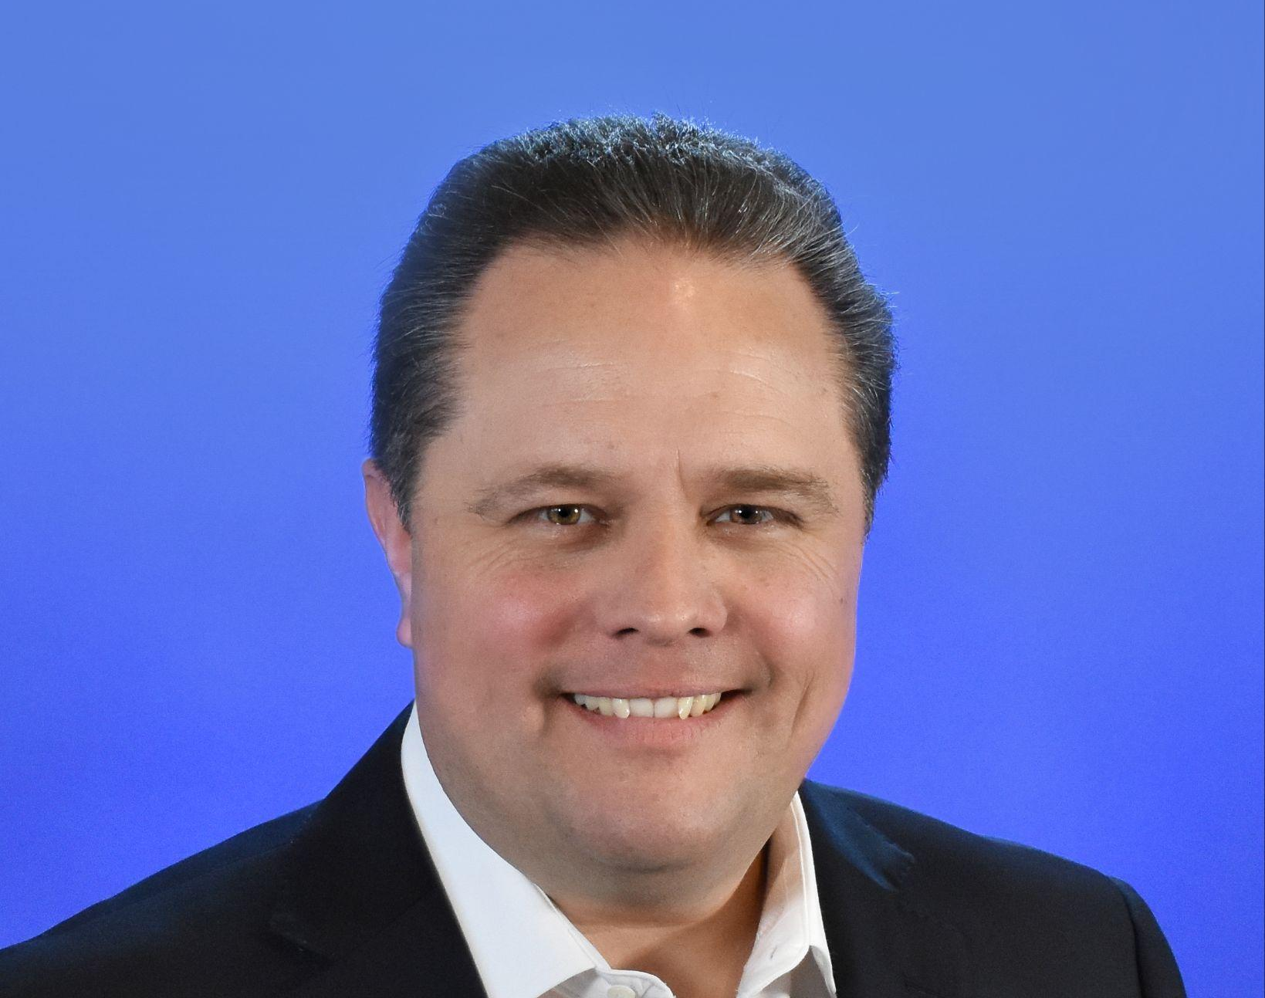
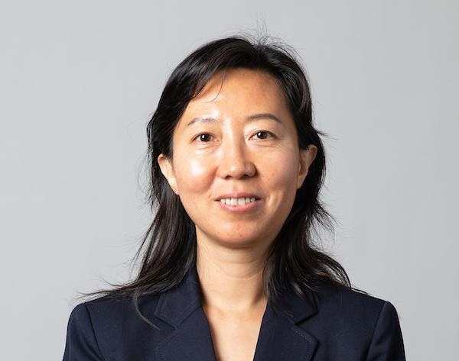
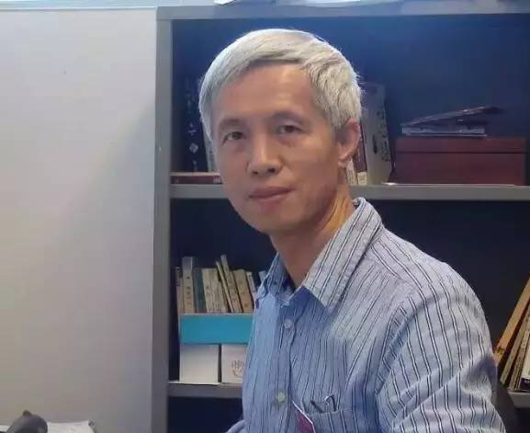
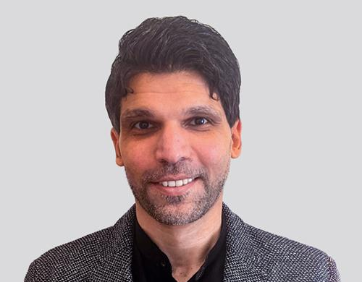
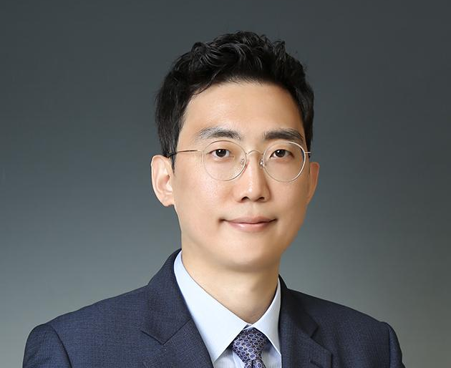
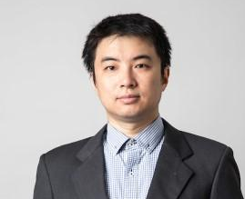
我們的教授
Virscend University擁有來自不同背景在CSU和UC系任職的教授。
Dr.Robert Chi
德克薩斯大學奧斯丁分校
信息系統博士學位
教授課程：
MBA 500 & MBA 650
Dr.Banafsheh Behzad
伊利諾大學厄巴納-香檳分校
工業工程博士學位
教授課程：
MBA 501
Professor Christopher Medina
阿蘇薩太平洋大學
工商管理碩士
教授課程：
MBA 621
Dr.Sean Jasso
克萊蒙特研究生大學
政治經濟學博士學位
教授課程：
MBA 502 & MBA 505
Dr.Ping Lin
加州大學歐文分校
會計學博士學位
教授課程：
MBA 504
Dr.Minder Chen
亞利桑那大學
管理資訊系統博士學位
教授課程：
MBA 500 & MBA 650
Dr.Mohamed Abdelhamid
紐約州立大學水牛城分校
管理科學與系統博士學位
教授課程：
MBA 520
Dr.Hojong Shin
密西根州立大學
金融學博士學位
教授課程：
MBA 503
Dr. Jianqing "Fisher" Wu
普渡大學
管理科學與系統博士學位
教授課程：
MBA 601
13

Slide 14
申請標準
個人簡歷。
護照複印頁。
個人陳述。
正式/非正式成績單。
如果您的GPA低於2.5，您還需要提交一份學術個人陳述。
學位驗證（wes.org、ierf.org、naces.org或apie.org）。
銀行存款證明。
​語言測試成績：至少要求80分的TOEFL、6.0分的雅思、58分的 PTE、 115分的多鄰國（DUOLINGO）、1級的EIKEN、169分的劍橋英語考試、690分的托業或者ESL課程的6級。
如果語言成績不達標，可以申請安排額外的面試。
Simple Portfolio Presentation

Slide 15
其他MBA課程的比較
學校 | 學費 | 項目時間 | 擁有博士學位的教職員工
UCLA | 120,000 | 1.5-3 years | 100%
USC | 140,000 | 1-2 years | 100%
UCR | 100,000 | 1.5 years | 90%
CSULB | 60,000 | 2 years | 85%
CSUF | 60,000 | 2 years | 85%
Chapman | 80,000 | 2 years | 80%
Virscend | 24,000 | 2 years | 90%
15

Slide 16
如何申請 以及被 錄取
請致電+1(949) 502-6252或發送郵件至admission@virscend.edu，與招生官交流，並瞭解您如何從我們的MBA項目中受益！
D
C
B
完成且提交申請
A
完成申請並收集檔
Step D
點擊研究生專案，然後點擊立即申請
請訪問
www.virscend.edu
Step C
Step B
Step A
16

Slide 17
17

